Slide 1
HamBG
Mr Grigorov, Mr Beshev, Mr Tsonkov

Slide 2
Съдържание
За Темата
Целта
Елементи в сайта
Успехи и “Провали”
За следващият път (ако има такъв)
Отборът

Slide 3
За Темата
Защо избрахме за тема на сайта repeater-и?
Има малко лесно налична информация за repeater-и (под формата на сайтове)
Технологията е интересна
Проявяваме извънкласен интерес към радиолюбителството
Бяхме сигурни че темата ще е оригинална

Slide 4
Целта
Целта на сайта ни е да събуди интерес у хората за repeater-ите и да им помогне да влезнат в радиолюбителски клуб.

Slide 5
Елементи в сайта
Сайта ни включва следните елементи, с които можем да се похвалим:
Header и Footer
Iframe (карта с repeater-и в сайта)
PHP database за информация за repeater-ите
Navbar меню
Линкове, отварящи нов празен имеил до човека, чиито име е кликнато

Slide 6
Успехи и “Провали”
Успехи:
Справихме се със задачата
Направихме сайта много функционален
Използвахме различни бранчове в Github (както правят професионалистите)
“Провали”:
Нямаме много добра Github история
Започнахме с работата много късно
Имахме проблеми с комуникацията

Slide 7
За следващият път (ако има такъв)
Ако ще правим подобна групова работа отново, смятаме да избегнем част от сегашните си грешки, като:
Започнем с работата от по-рано
Правим Progress Check срещи през няколко дни
Работим на едно място (ако е възможно) или се събираме в онлайн срещи

Slide 8
Отборът
Александър Григоров – карта и информация за repeater-ите, страница за отбора и отчасти PHP
Антоан Цонков – главна страница, PHP, header и footer, менюто за навигация
Александър Бешев – about и страница за ресурси, отчасти менюто за навигация, презентацията

Slide 9
Демо на сайта

Slide 10
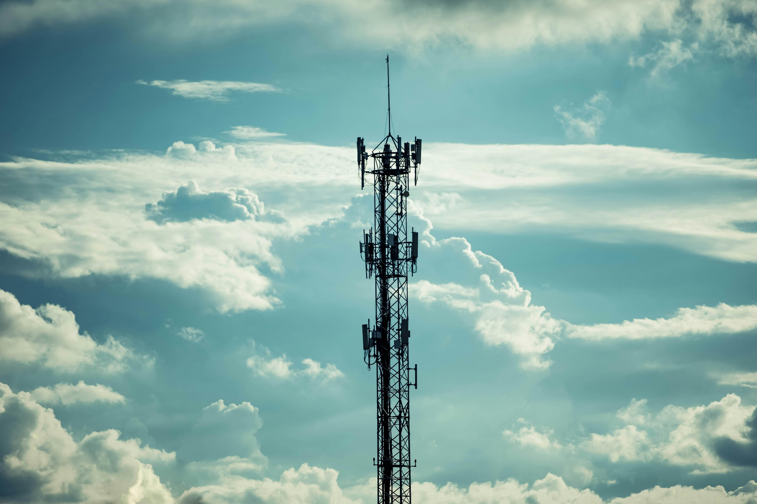
Благодарим за вниманието

